Slide 1


Slide 2
‘Zolang mogelijk
thuis blijven wonen’

Slide 3
Wat speelt mee bij het zolang mogelijk thuis blijven wonen?
Vier randvoorwaarden:
Woning
Woonomgeving
Welzijn
Zorg

Slide 4
Veilige woning
Risico op VALLEN is vele malen groter dan op:
Inbraak
Beroving
Brand

Slide 5
Ouderen en vallen
Wie van u kent iemand die gevallen is?
of
Is zelf wel eens gevallen?
Notes:
Ruim de helft van alle valincidenten vindt plaats in en om het huis

Slide 6
Veel voorkomende oorzaken
Persoonlijke situatie
. Leeftijd . Valangst
. Duizeligheid . Lichamelijke inactiviteit
. Loopstoornis . Schoeisel
. Medicatie . Incontinentie

Slide 7
Veel voorkomende oorzaken
Onveilige omgeving
. Trappen . Deurdrangers
. Verlichting . Voetpaden
. Rommel . Ontbreken van zitplekken
. Drempels . Lawaai

Slide 8
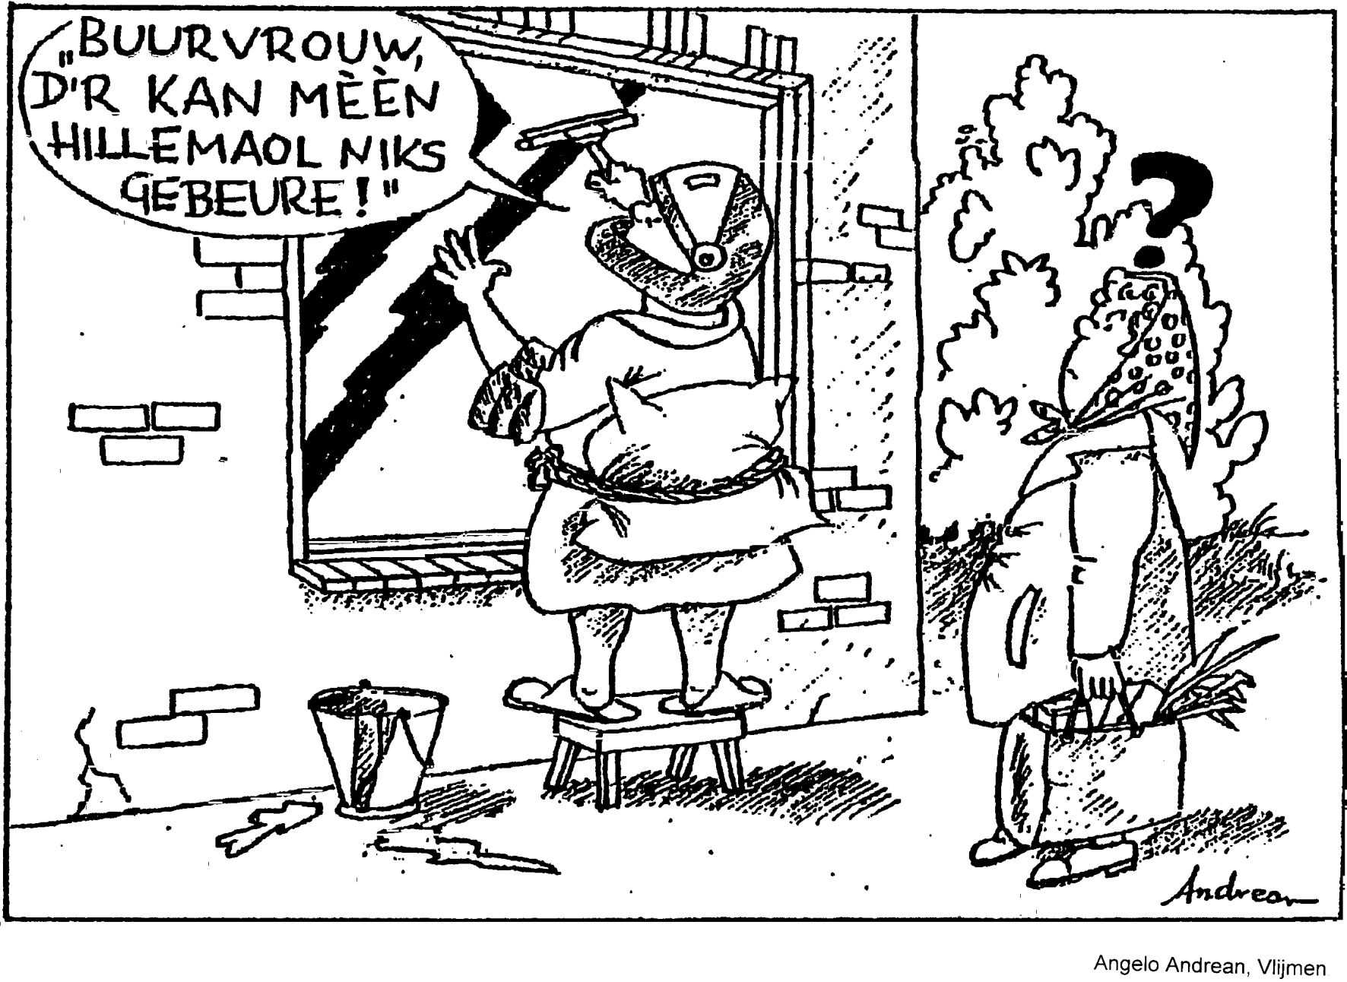
Hoe denken ouderen er zelf over?

Slide 9
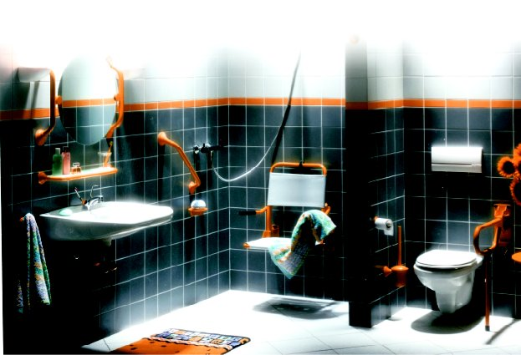
Randvoorwaarde 1: woning

Slide 10
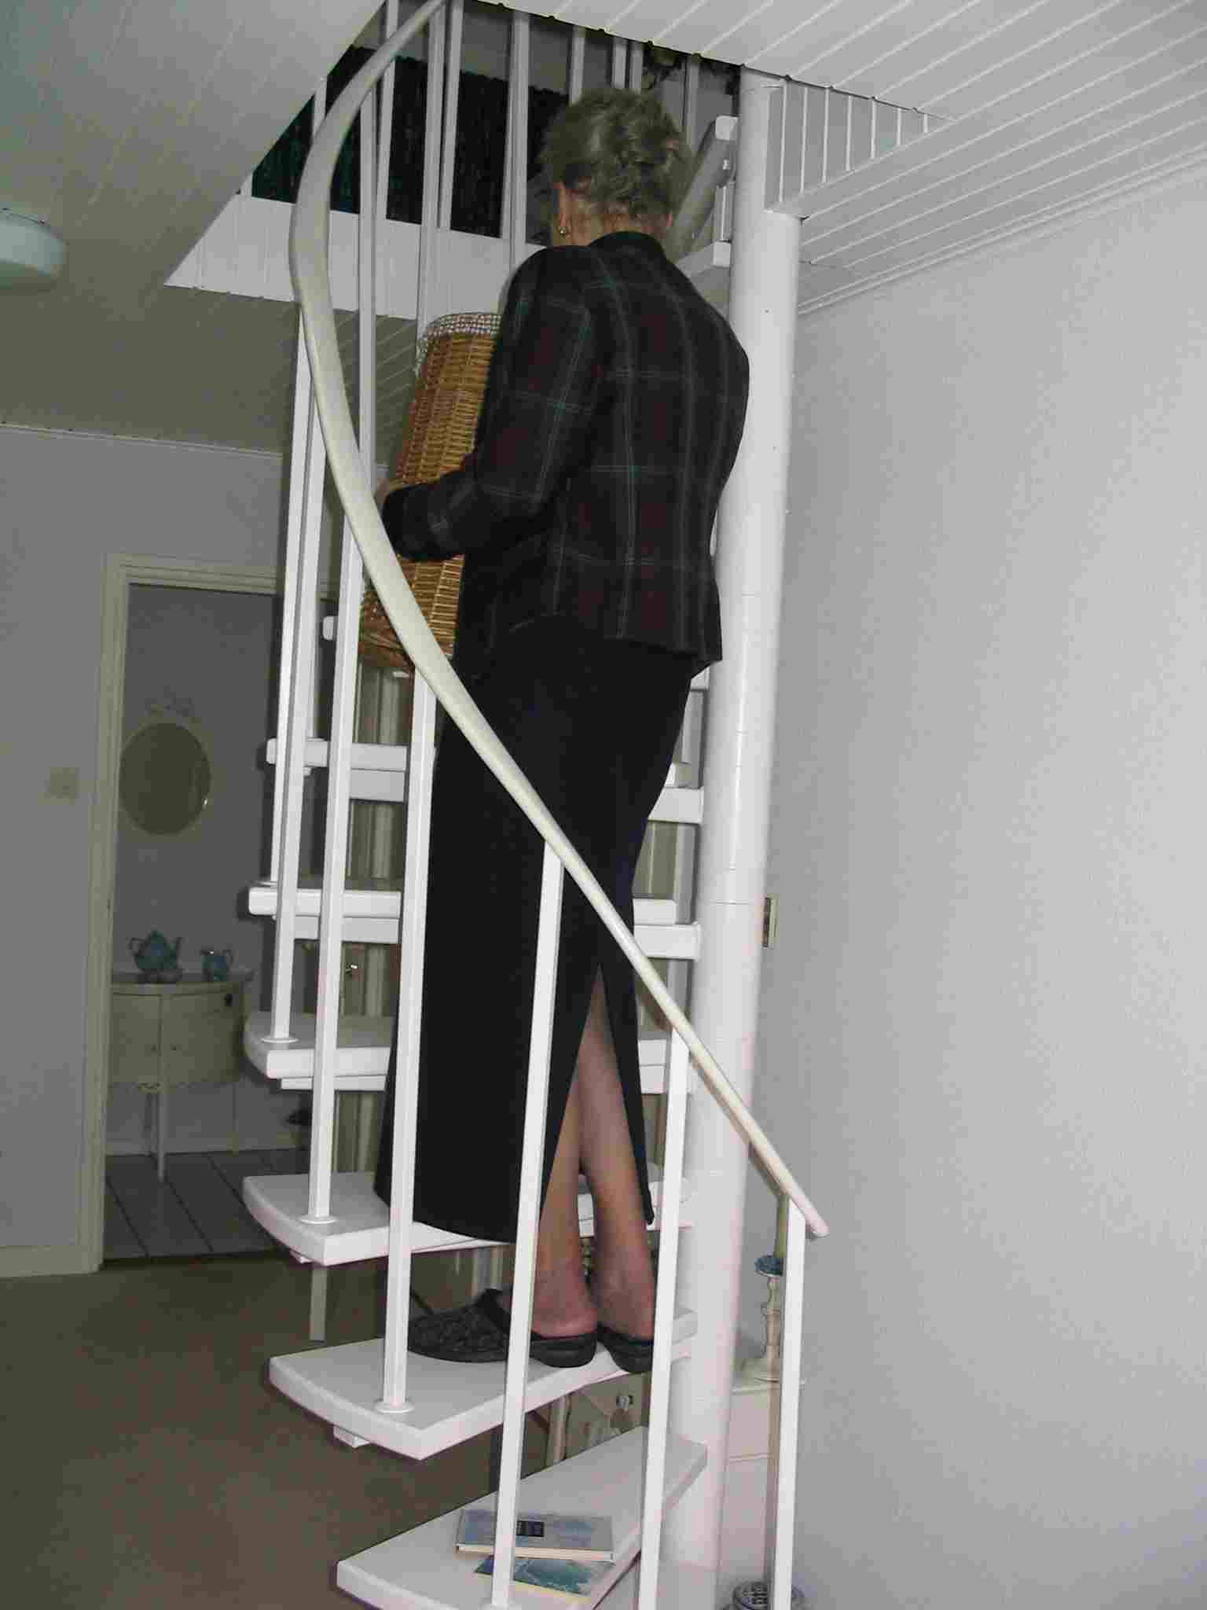
Onveilige woning

Slide 11
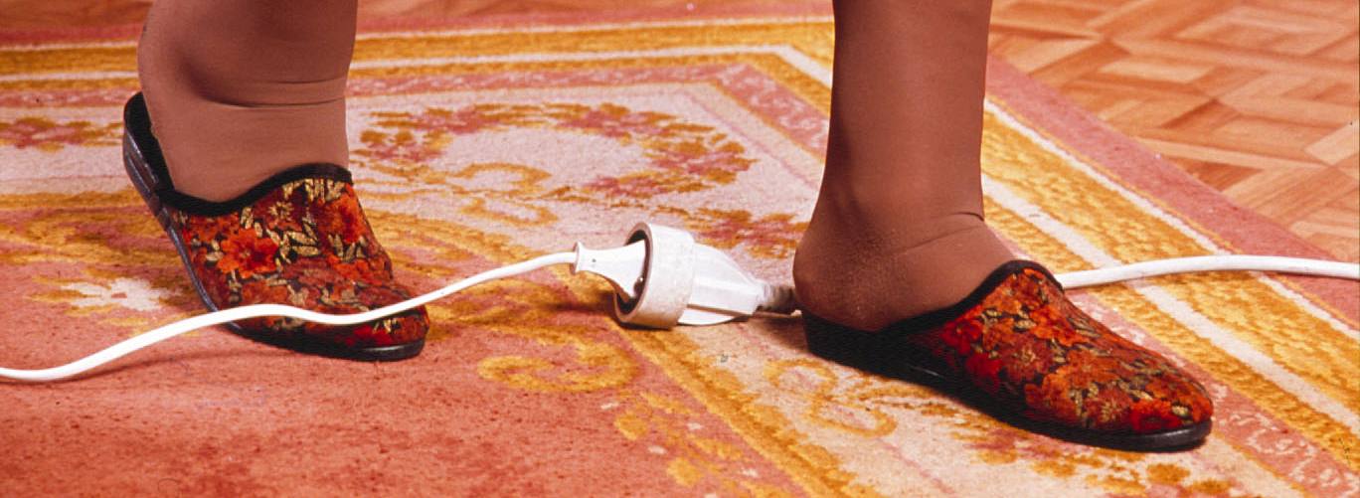
Onveilige woning

Slide 12
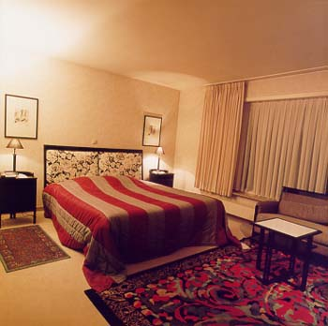
Onveilige woning

Slide 13
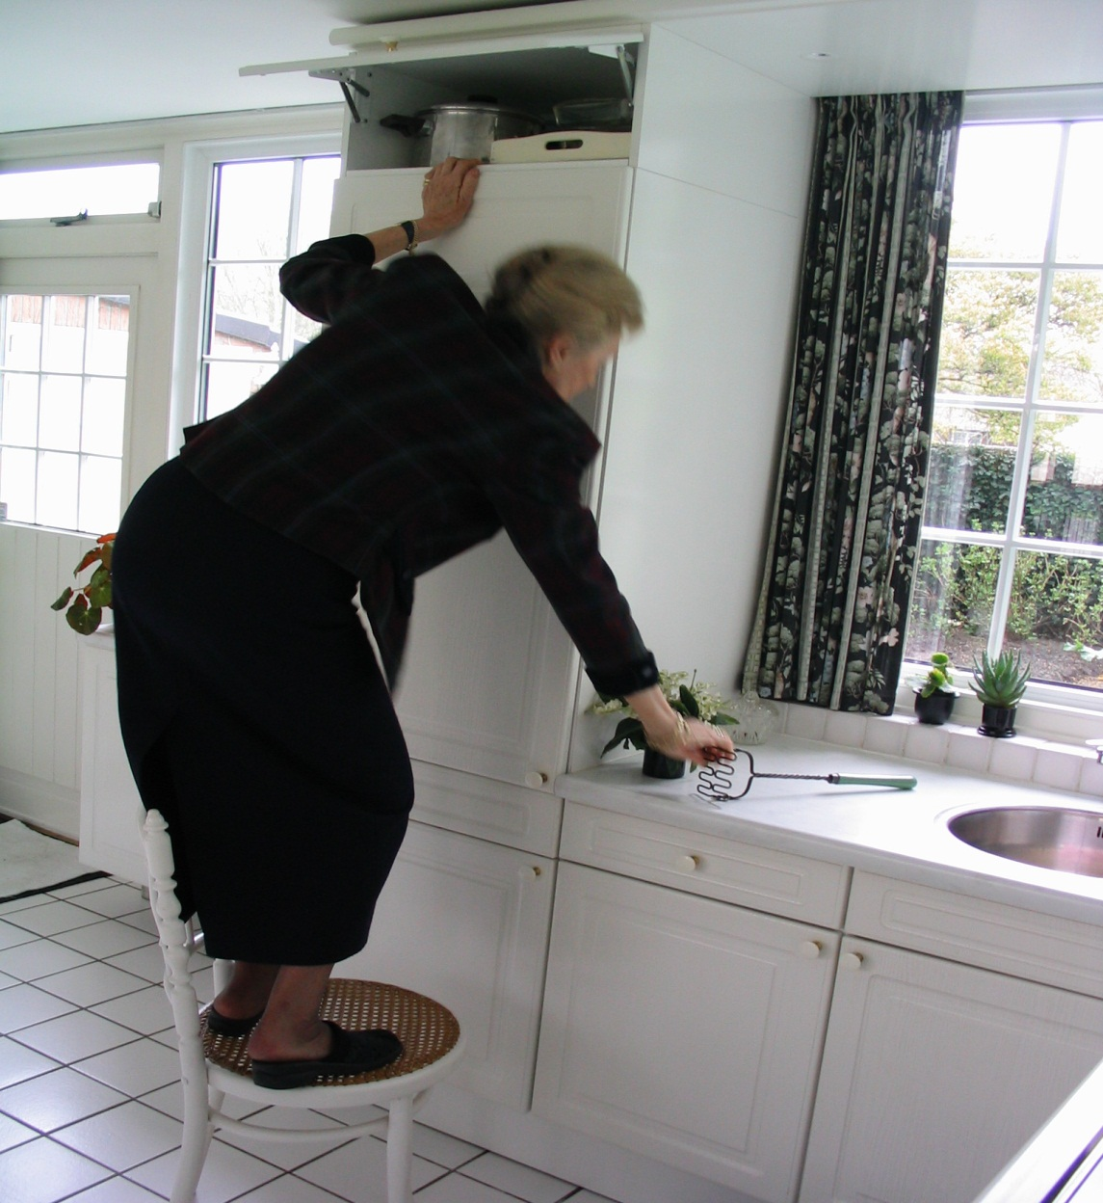
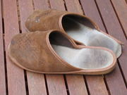
Onveilige woning

Slide 14
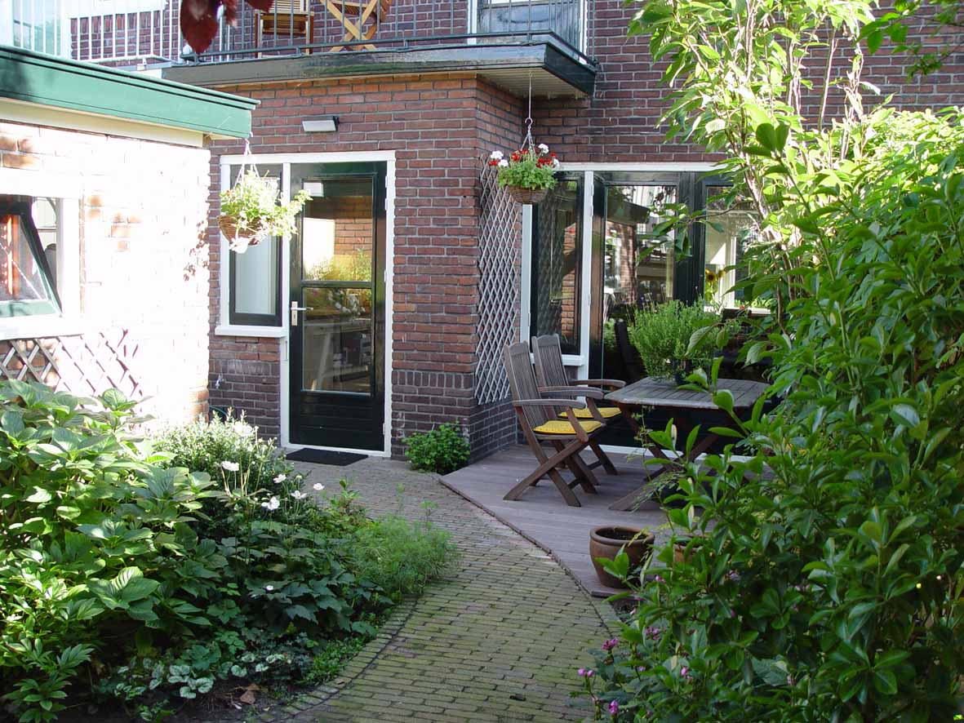
Randvoorwaarde 2: woonomgeving

Slide 15
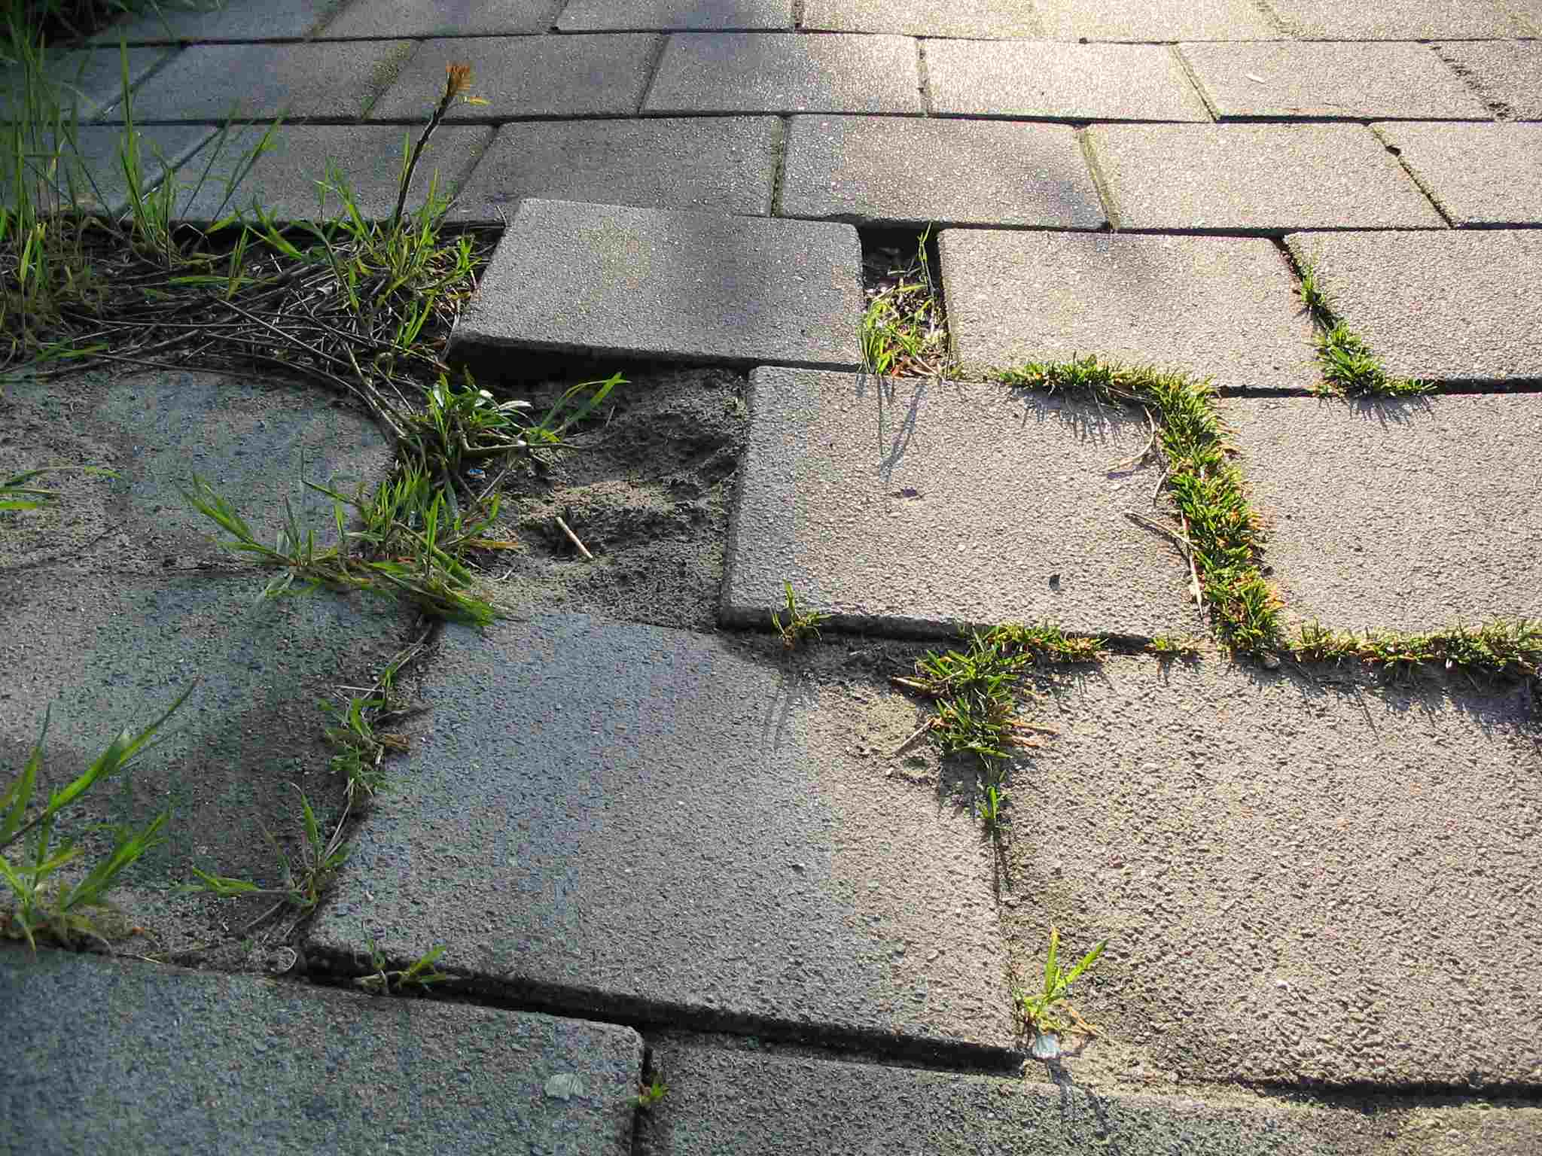
Onveilige woonomgeving

Slide 16
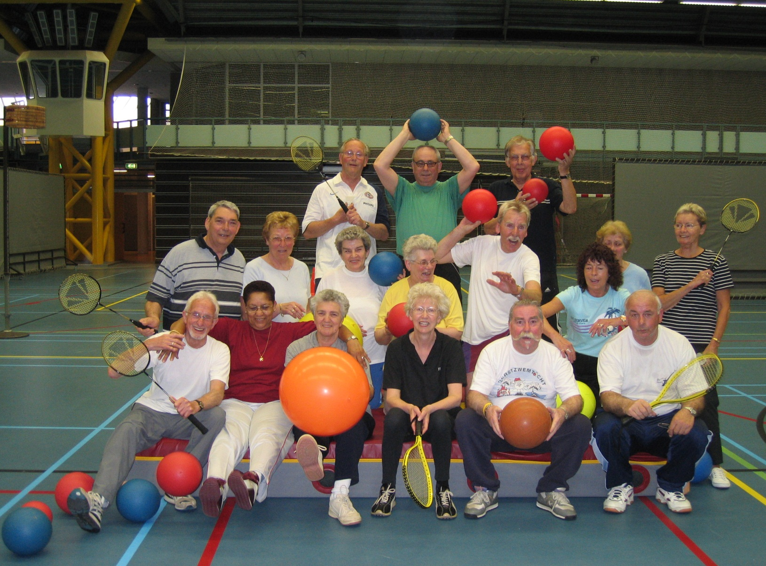
Randvoorwaarde 3: welzijn

Slide 17
Bewegen
Fanatiek sporten hoeft niet
Wekelijks 2,5 uur verspreid over meer dagen. Matig inspannend bewegen is voldoende. Dus niet slenteren, wel stevig doorstappen.
Meer fietsen, lopen, tuinieren of huishoudelijk werk doen
Iedere beweging telt
2x per week oefeningen om spieren en botten te versterken en voor een goede balans.
Meer is altijd beter, maar voel je niet schuldig.
Voorkom zitten
Notes:
Matig intensief bewegen
Hart en longen aan het werk zetten:
redelijk inspannen
licht hijgen
kunt u nog praten?
kunt u nog zingen?
grote individuele verschillen!
Lichamelijke activiteit liefst in het dagelijks leven inpassen (sporten is niet noodzakelijk)
Meer bewegen betekent niet dat iedereen fanatiek moet gaan sporten. Een actieve leefstijl met dagelijks 30 min matig inspannend bewegen is al voldoende om de spieren en gewrichten soepel te houden. U hoeft dus niet direct lid te worden van een sportvereniging, want door meer te fietsen, lopen, tuinieren of huishoudelijk werkt te doen, beweeeg je al. Een actieve leefstijl wil niets anders zeggen dan dat allerlei verschillende bewegingsactiviteiten worden opgenomen in de dagelijkse routine. Het half uur bewegen per dag mag verdeeld worden over 3 x 10 min of zelfs 6 x 5 minuten, maar moet wel enige inspanning kosten. Dus bijvoorbeeld door niet te gaan slenteren, maar stevig door te stappen (let daarbij op dat de voeten goed opgetild worden!).
In bijna alle Nederlands gemeenten, organiseren SWO’s, sportverenigingen, ouderenbonden, thuiszorginstellingen, buurthuizen en zwembaden bewegingsactiviteiten voor ouderen (MBvO: Meer Bewegen voor Ouderen).
Noem de verschillende bewegingsactiviteiten die in die plaats worden aangeboden!!
Om nu zelf te ondervinden hoe het is om de rikketik wat sneller te laten pompen, gaan we nu met zijn allen 2 beweegoefeningen doen:
Om onze heupen te verstevigen gaan we de volgende oefening doen:ga allemaal achter uw stoel staan en houd de leuning stevig vast. Beweeg 10x uw rechterbeen opzij en doe dat daarna met uw linkerbeen.
Om onze kuitspieren te verstevigen, doen we de volgende oefening: we staan met zijn allen recht achter onze stoel en houden ons vast aan de leuning. We gaan nu voorzichtig op onze tenen staan en dan weer terug op onze hele voet. We doen dit 10 x.
Noot: Voor de minder mobiele mensen in de zaal: ga in een kringetje zitten in uw stoel of rolstoel en geef zo snel mogelijk een grote bal of ballon over aan uw buurvrouw!

Slide 18
Sporten en bewegen
voor ouderen
in de eigen gemeente
Notes:
Meer bewegen betekent niet dat iedereen fanatiek moet gaan sporten. Een actieve leefstijl met dagelijks 30 min matig inspannend bewegen is al voldoende om de spieren en gewrichten soepel te houden. U hoeft dus niet direct lid te worden van een sportvereniging, want door meer te fietsen, lopen, tuinieren of huishoudelijk werkt te doen, beweeeg je al. Een actieve leefstijl wil niets anders zeggen dan dat allerlei verschillende bewegingsactiviteiten worden opgenomen in de dagelijkse routine. Het half uur bewegen per dag mag verdeeld worden over 3 x 10 min of zelfs 6 x 5 minuten, maar moet wel enige inspanning kosten. Dus bijvoorbeeld door niet te gaan slenteren, maar stevig door te stappen (let daarbij op dat de voeten goed opgetild worden!).
In bijna alle Nederlands gemeenten, organiseren SWO’s, sportverenigingen, ouderenbonden, thuiszorginstellingen, buurthuizen en zwembaden bewegingsactiviteiten voor ouderen (MBvO: Meer Bewegen voor Ouderen).
Noem de verschillende bewegingsactiviteiten die in die plaats worden aangeboden!!
Om nu zelf te ondervinden hoe het is om de rikketik wat sneller te laten pompen, gaan we nu met zijn allen 2 beweegoefeningen doen:
Om onze heupen te verstevigen gaan we de volgende oefening doen:ga allemaal achter uw stoel staan en houd de leuning stevig vast. Beweeg 10x uw rechterbeen opzij en doe dat daarna met uw linkerbeen.
Om onze kuitspieren te verstevigen, doen we de volgende oefening: we staan met zijn allen recht achter onze stoel en houden ons vast aan de leuning. We gaan nu voorzichtig op onze tenen staan en dan weer terug op onze hele voet. We doen dit 10 x.
Noot: Voor de minder mobiele mensen in de zaal: ga in een kringetje zitten in uw stoel of rolstoel en geef zo snel mogelijk een grote bal of ballon over aan uw buurvrouw!

Slide 19
Voordelen van bewegen
Lichamelijk:
Soepele spieren/gewrichten
Meer energie en weerstand
Geestelijk:
Ontspanning en plezier
Remt klachten van dementie
Sociaal:
Contact en nieuwe vriendschappen

Slide 20
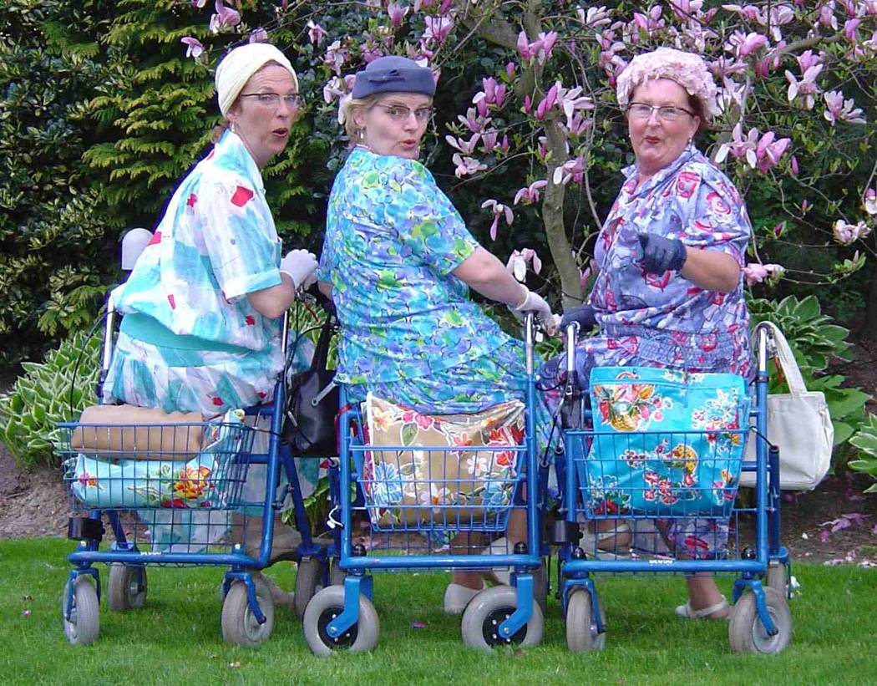
Veilig op pad
Stevige schoenen
Wandelstok
Looprek
Rollator
Rolstoel
Elektrische fiets
Aangepaste auto
Duofiets
Scootmobiel
Brommobiel

Slide 21
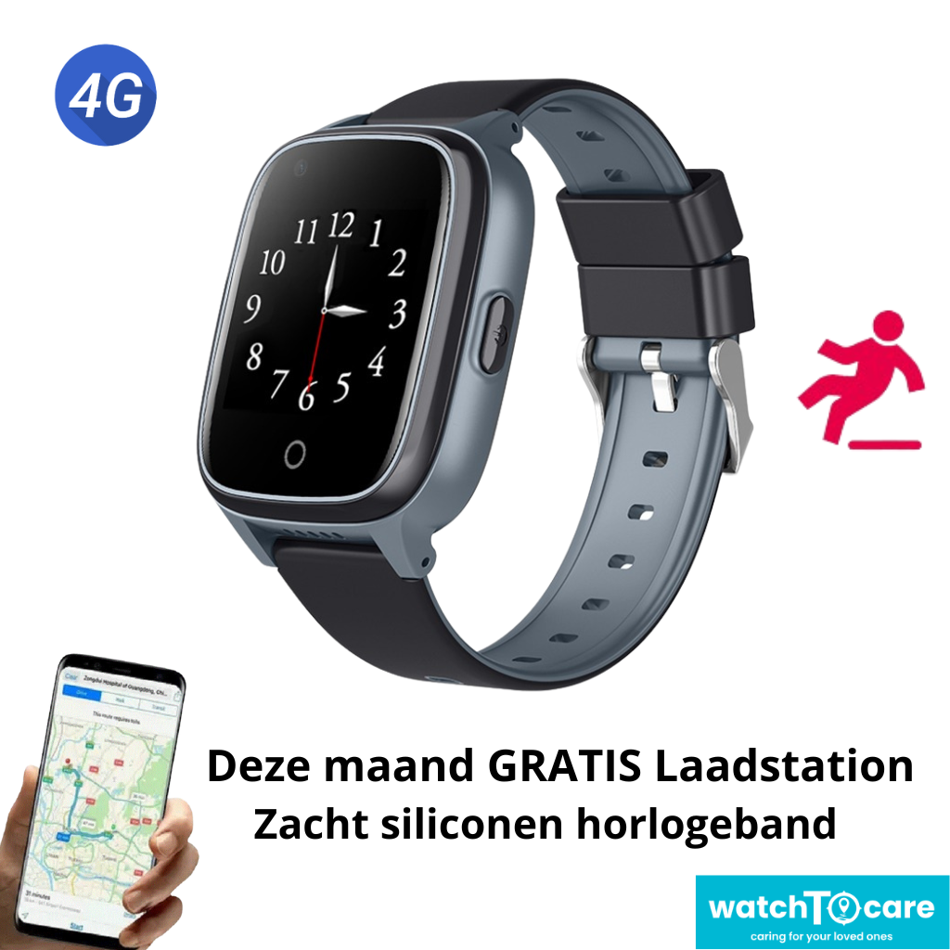
Slim horloge met valdetectie
Telefoonnummers aan koppelen
Contact via het horloge / of via telefoon
Veel verschillende soorten
Persoonlijke voorkeur
  Uiterlijk
  Draaggemak
  Gevoeligheid in kunnen stellen
Notes:
In Son en Breugel is ervaring met “Watchtocare” voor een project “Samen Fit en Veilig”
Er zijn 3 telefoonnummers voor hulp aan gekoppeld
Bij een val is er contact via het horloge
Je kunt de gevoeligheid instellen. Iemand die golft zet de gevoeligheid dus heel laag, anders gaat ie contactant af.
Een deel van de gebruikers vindt hem goed
Een deel vindt hem niet goed, vooral door het uiterlijk, nogal lomp
Conclusie in Son en Breugel is dat iedereen die het kan betalen eigenlijk het beste zelf op zoek kan gaan naar een horloge dat het meest bij de eigen wensen past,
Er zijn horloges die zelf kunnen bellen. Voor andere horloges is het nodig dat de telefoon binnen een bepaalde afstand van het horloge aanwezig is.

Slide 22
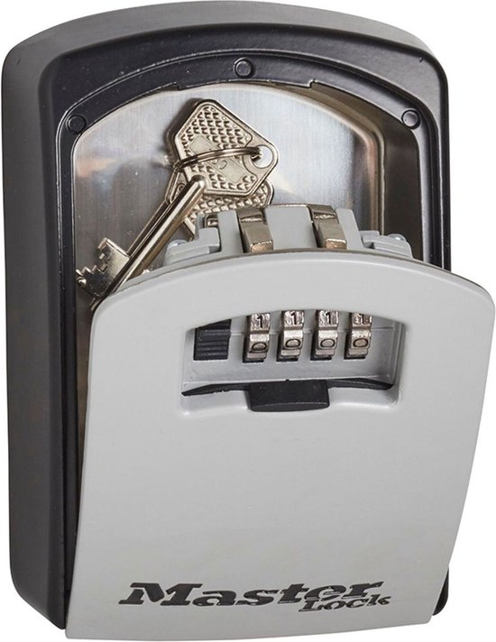
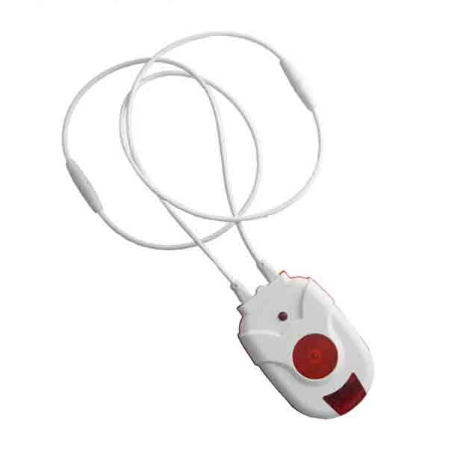
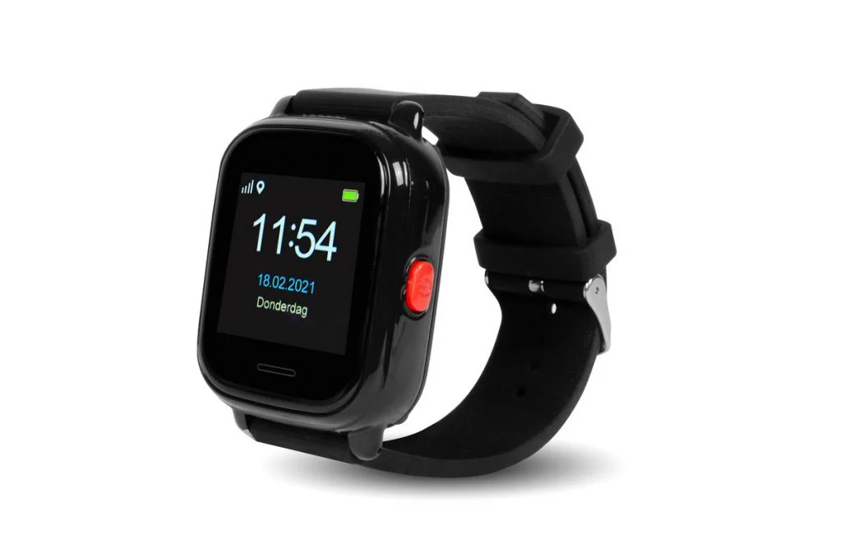
Help!
Persoonlijke alarmering
Notes:
Veel mensen vinden het een prettig idee dat ze niet een hele dag alleen in huis liggen als er iets gebeurt door een val of acute ziekte.
Een telefooncirkel of whatsappgroep kunnen helpen.
Onderling afspraken maken wat je doet als iemand niet reageert
Liefst met 2 mensen naar binnen gaan.
In geval van nood kan de alarmknop worden ingedrukt en wordt er direct contact gelegd met:
eigen contactpersonen
of een Alarm Meldkamer / zorgorganisatie. Deze is 24 uur per dag bereikbaar.
Het alarm werkt binnen en buiten, maar je moet wel binnen bereik van de ontvanger zijn.
Als ketting of als armband. Je kunt niet altijd kiezen. Het kan afhankelijk zijn van de zorgorganisatie waar je je bij aansluit voor hulp.
Er is meestal een sleutelkluisje nodig

Slide 23

Goedemorgen!
Telefooncirkel
Whats app groep
Notes:
Veel mensen vinden het een prettig idee dat ze niet een hele dag alleen in huis liggen als er iets gebeurt door een val of acute ziekte.
Een telefooncirkel of whatsappgroep kunnen helpen.
Onderling afspraken maken wat je doet als iemand niet reageert
Liefst met 2 mensen naar binnen gaan.

Slide 24


Wat is goede voeding?

Slide 25
Goede voeding
Zorgt voor:
energie
weerstand
reserves
Voorkomt:
tekorten
ziektes
schadelijke stoffen

Slide 26
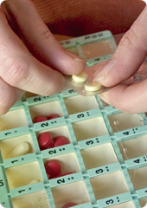
Tips voor verantwoord medicijngebruik
Gebruik uw medicijn in de juiste dosering
Gebruik uw medicijn op het juiste tijdstip
Breek uw medicijn niet kapot, tenzij dit is
voorgeschreven
Neem uw medicijnen in met een vol glas water
Gebruik een pillendoos
Bewaar uw medicijnen op een droge donkere plek
Laat de huisarts of apotheek regelmatig de dosis controleren

Slide 27
Randvoorwaarde 4: zorg
Familie
Vrienden/kennissen
Buurtgenoten/dorpsgenoten
Sociaal netwerk

Slide 28

Woningaanpassing
Huishoudelijke hulp
Maaltijdvoorziening
Individuele begeleiding
Vervoersvoorziening
Beschermde woonplek
Dagbesteding op maat

Slide 29
Wat betekent WMO?
Wet maatschappelijke ondersteuning
Wmo is een taak van de gemeente
Aanvragen via Wmo-loket of een sociaal wijkteam (verschilt per gemeente)
Inzicht in persoonlijke situatie door (keukentafel)gesprek of telefoongesprek

Slide 30
Wat regelt de WMO?
Ondersteuning voor:
Mensen die hulp nodig hebben;
bijvoorbeeld in het huishouden
Mensen die zich inzetten voor de medemens;
vrijwilligers en mantelzorgers
Om er voor te zorgen dat mensen zo lang mogelijk thuis kunnen blijven wonen

Slide 31
Als mantelzorg nodig is
Aandachtspunten voor de mantelzorger:
Grenzen aangeven
Tijd voor jezelf nemen
Zorg verdelen (over de familie)
Evt professionele hulp inschakelen
Maak financiële afspraken
Spreek irritaties uit

Slide 32
Aandachtspunten voor de oudere
Zorg dat de financiën goed zijn geregeld
Probeer de zorg over meerdere personen te verdelen
Schakel tijdig professionele hulp in
Geef de eigen grenzen aan
Maak uw testament op

Slide 33
Om kunnen gaan met de computer
Seniorweb
Bibliotheek: cursus Klik en Tik
Student aan huis
Notes:
Seniorweb: kan je lid van worden. Praktische uitleg, online trainingen en persoonlijke hulp bij gebruik computer, laptop, telefoon, e-reader
Klik en Tik: oefenprogramma dat uitlegt hoe de computer en internet werkt. Meestal met een vorm van persoonlijke begeleiding.
Student aan huis: Hulp als digitale apparaten niet goed werken (landelijk). Kosten: 10 euro voorfietskosten en 11,50 euro per kwartier. Minimaal 30 minuten, abonnement is mogelijk.

Slide 34
Dank
voor
uw
aandacht!

Slide 35
Eventueel ondervoeding als extra thema toevoegen

Slide 36
Ondervoeding
(Hoog risico op) ondervoeding komt voor bij:
8,5% van de thuiswonende 65-plussers
19% van de thuiswonende 85-plussers
Notes:
Prevalence of Undernutrition in Community-Dwelling Older Adults in The Netherlands: Application of the SNAQ65+ Screening Tool and GLIM Consensus Criteria Yaren Zügül 1 , Caroline van Rossum 2 and Marjolein Visser 1; 2023
Aandacht gaat vaak uit naar overgewicht, bij ouderen is er echter ook een risico op ondergewicht.
Ondervoeding ontstaat als iemand een tijdje minder eet en drinkt dan nodig is om gezond te blijven. Mensen hebben dit zelf vaak niet door.
Meer risico bij:
Toename leeftijd
Meer onderliggende problemen
Vrouwen lopen iets meer risico dan mannen

Slide 37
Ondervoeding - herkennen
Verliezen van gewicht als dit niet de bedoeling is (dat geldt ook als je overgewicht hebt)
Kleding die te wijd wordt of een horloge die losser gaat zitten
Slechte eetlust
Notes:
Gewichtsverlies betekent ook verlies van spiermassa, die moet je als je ouder wordt juist proberen te behouden. Het is belangrijk om te kunnen bewegen, een goede conditie te houden en je evenwicht te kunnen bewaren.
Het is altijd goed om ongewild gewichtsverlies met je huisarts te bespreken. Er kan sprake zijn van een onderliggende ziekte.

Slide 38
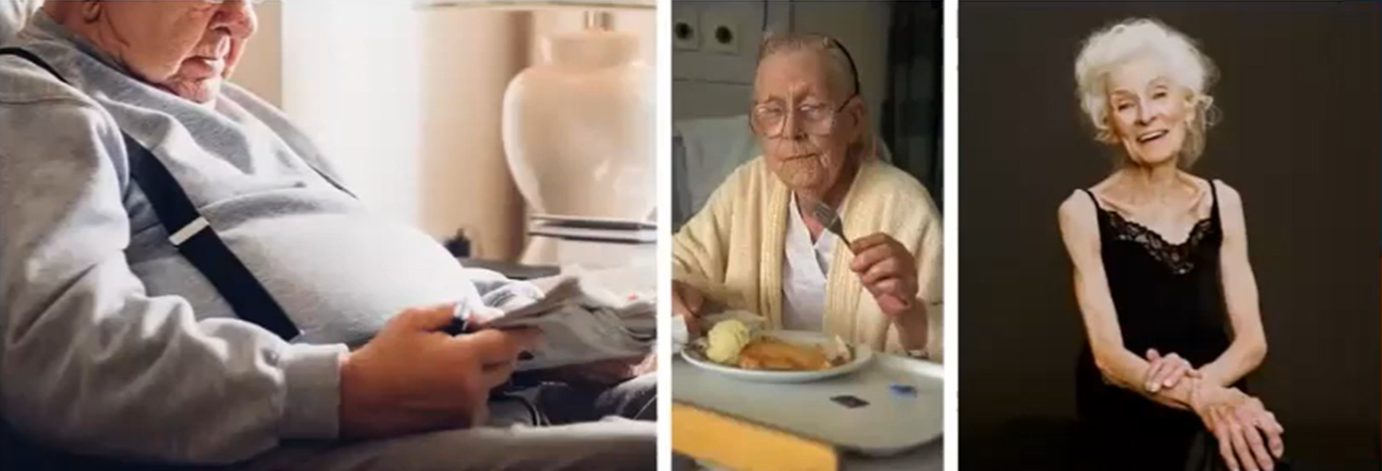
Ondervoed??
Notes:
Het is een misvatting dat ondervoeding alleen voorkomt bij magere mensen. Tekenen van ondervoeding worden vaak over het hoofd gezien, vooral bij mensen met overgewicht, die ongewenst spiermassa kunnen verliezen.
Een gezond gewicht staat in relatie tot de lichaamslengte. Je kunt dat berekenen met de Body Mass Index (BMI). Een BMI tussen de 18,5 en 25 betekent dat je een gezond gewicht hebt. Bij een BMI lager dan 18,5 heb je een ondergewicht en kun je ondervoed raken. Maar ook bij een BMI van boven de 25 kan het zijn dat je ondervoed raakt omdat je niet voldoende voedingsstoffen binnenkrijgt die je nodig hebt voor een lang en gezond leven, zo legt de Wageningse onderzoeker Saskia Osendarp uit tijdens een internetcollege van Universiteit van Nederland.

Slide 39
Ondervoeding - oorzaken
Lichamelijk: Veel medicijngebruik, moeilijke stoelgang, gebitsproblemen, achteruitgang van zintuigen, pijn, bepaalde ziektes zoals dementie,
Voor jezelf kunnen zorgen: Moeilijk boodschappen kunnen doen of moeilijk kunnen koken.
Psychische gezondheid: angst, stress, rouw, depressie
Sociale factoren: alleen wonen, ontbreken van een sociaal netwerk,ontbreken van mantelzorg, financiële problemen

Slide 40
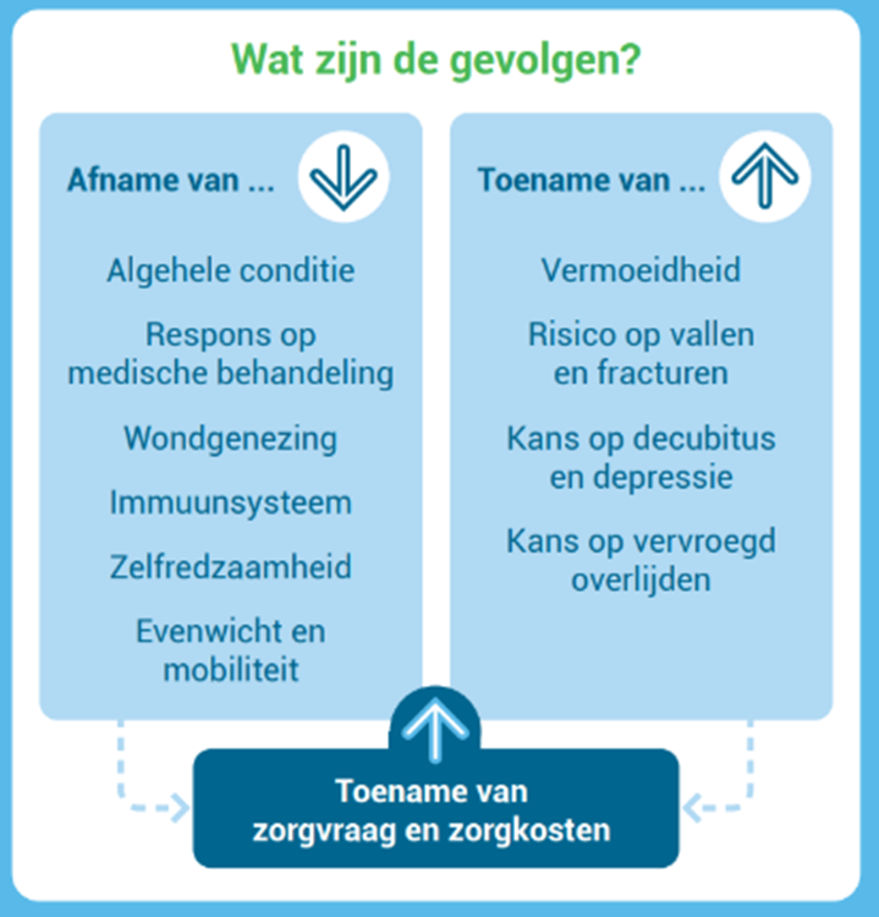
Ondervoeding
- gevolgen

